Slide 1
Po stopách JC - HR/Spurensuche SB - OÖ (ATCZ182)
Území LS Nová Pec a obce na tomto území
Ing. Martin Kočí

Slide 2
Nová Pec, historie, památky, zajímavosti, s přihlédnutím k lesnickému působení VLS ČR, s.p.
Založení obce se datuje k polovině sedmnáctého století. V roce 1653 jsou již registrováni dva usedlíci. V Tereziánském katastru je pak v roce 1757 uvedeno již 27 stavení. Svolení k vybudování obce dal Johan Christian, vévoda na Krumlově a kníže z Eggenberku. Toto povolení bylo zaneseno do rezoluce dne 15. listopadu 1689. V hornoplánské pozemkové knize se však udává, že Zvonková byla založena v roce 1622, a proto je možné považovat založení obce právě registrací oněch dvou usedlíků.
Knížeti Schwarzenbergovi byl předán v dědičném vlastnictví pozemek s 27 staveními dne 14.3. 1799, což bylo potvrzeno 27.3.1799 Budějovickým krajským úřadem. Dle slovního výkladu mělo stát první stavení na území dnešní obce již v roce 1570 a mělo jít o dům s číslem popisným 79.
Již v roce 1712 je Nová Pec (Zvonková) zobrazena na Vogtově mapě Čech.

Slide 3
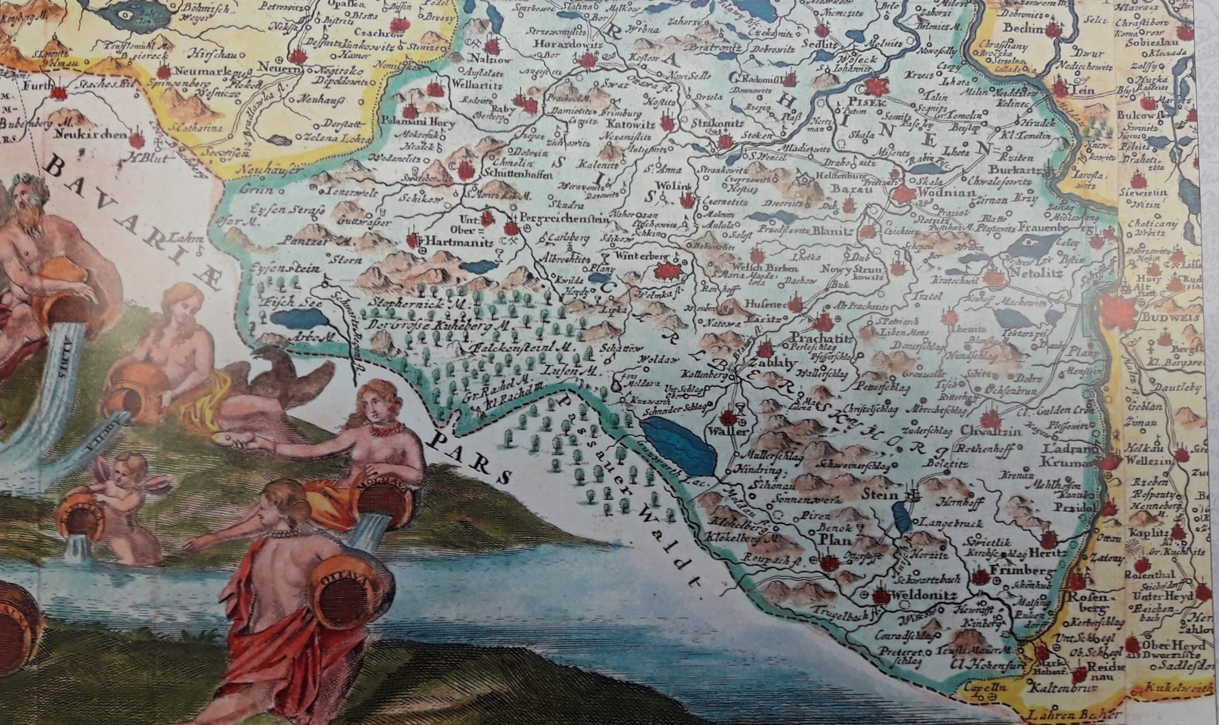

Slide 4
Veškeré obyvatelstvo obce Nová Pec (jméno obce by mohlo být odvozeno od nového kotle na vaření smůly) bylo římsko-katolického vyznání. Obec spadala pod farnost v Želnavě, o kterou bylo pečováno do roku 1595 farářem z Horní Plané. Právě roku 1595 stala se Želnava samostatnou farností. Do péče hornoplánské farnosti se navrátila ve dvacátých a třicátých letech 17. století z důvodu nedostatku kněží. Samostatného faráře pro Želnavu dosadil až v roce 1633 kníže Johann Christian z Eggenberku.
Do 16. století byly na území Nové Pece lesy, v mnohých místech až pralesy. Ty byly usedlíky mýceny za denní mzdu a v té době bylo postaveno několik prvních domů. Na vymýcených plochách vznikaly louky a po jejich zkultivování taktéž pole. Pracující skupovali od pozemkových pánů pozemky, což odstartovalo vznik prvních větších či menších usedlostí. Díky klimatickým podmínkám je jen stěží přirovnatelné zemědělství na území Nové Pece k tomu v nížinách. Pro představu obtížnosti počínání zdejších zemědělců musíme uvést, že pracovali v nadmořské výšce 700 - 900 m.n.m. Klima, ve kterém nebylo výjimkou naměřit
-24°C. Sněhová pokrývka dosahovala mnohdy dvou metrů.

Slide 5
Středověk pak v našem regionu končí vybudováním Schwarzenberského plavebního kanálu (dříve Schwarzenberský průplav).
Schwarzenberský plavební kanál je vodní kanál na Šumavě spojující jeden z přítoků Studené Vltavy a rakouskou řeku Große Mühl, přítok Dunaje, čímž propojuje úmoří Severního a Černého moře. Byl vystavěn na žádost knížete Jana Nepomuka I. ze Schwarzenbergu pod vedením Josefa Rosenauera. Celková délka kanálu činí 44 km, přičemž v blízkosti osady Jelení vede tunelem dlouhým asi 400 m.
Jeho užívání přineslo regionu skutečnou prosperitu a perspektivu dalšího rozvoje, těžba a prodej dříví umožnily další investice a pracovní uplatnění pro obyvatelstvo.
Kanál sloužil k plavení dříví od roku 1793 do roku 1962, tedy téměř 170 let, a v době předválečné patřil mezi největší chlouby schwarzenberských panství. V období komunismu se však kanál neudržoval a na mnoha úsecích byl zanesen a poničen. V současnosti je zrekonstruováno na 15 km z původní délky a dané části jsou prohlášeny technickými památkami.

Slide 6
Kanál umožňoval plavbu klád až 24 m dlouhých. Pravidelná plavba zde byla ukončena v roce 1891, definitivně pak v roce 1932. Kanál tvoří JZ hranici lesní správy s NP Šumava v délce asi 10 km od Klápy až po hraniční přechod pro pěší v lokalitě Sonnenwald, zde je unikátně technicky vyřešeno křížení s potokem Pestřice, zajímavý je i tzv. „rybí přechod“ v tomto křížení. V letním období probíhají ukázky plavení sáhového dříví ve zrekonstruovaných částech kanálu na Jeleních Vrších (krásný portál podzemního tunelu, expozice plavení dříví, model trasy) - Nová Pec je ideálním začátkem výletu, či v oblasti státní hranice s Rakouskem Ježová – Iglbach pod Pasečnou u Svatého Tomáše.
Na území LS se z kanálu SZ směrem odděluje tzv. Helfenkriegský smyk (až do roku 1962!), zde nejzachovalejší část dlážděná obrovskými ručně tesanými kamennými deskami spojenými zámkem, který umožňoval plavení dříví též k nádraží do Nové Pece a vazišti vorů pod Želnavou. Voda a dříví z okolních lesů vždy dávaly obživu.

Slide 7
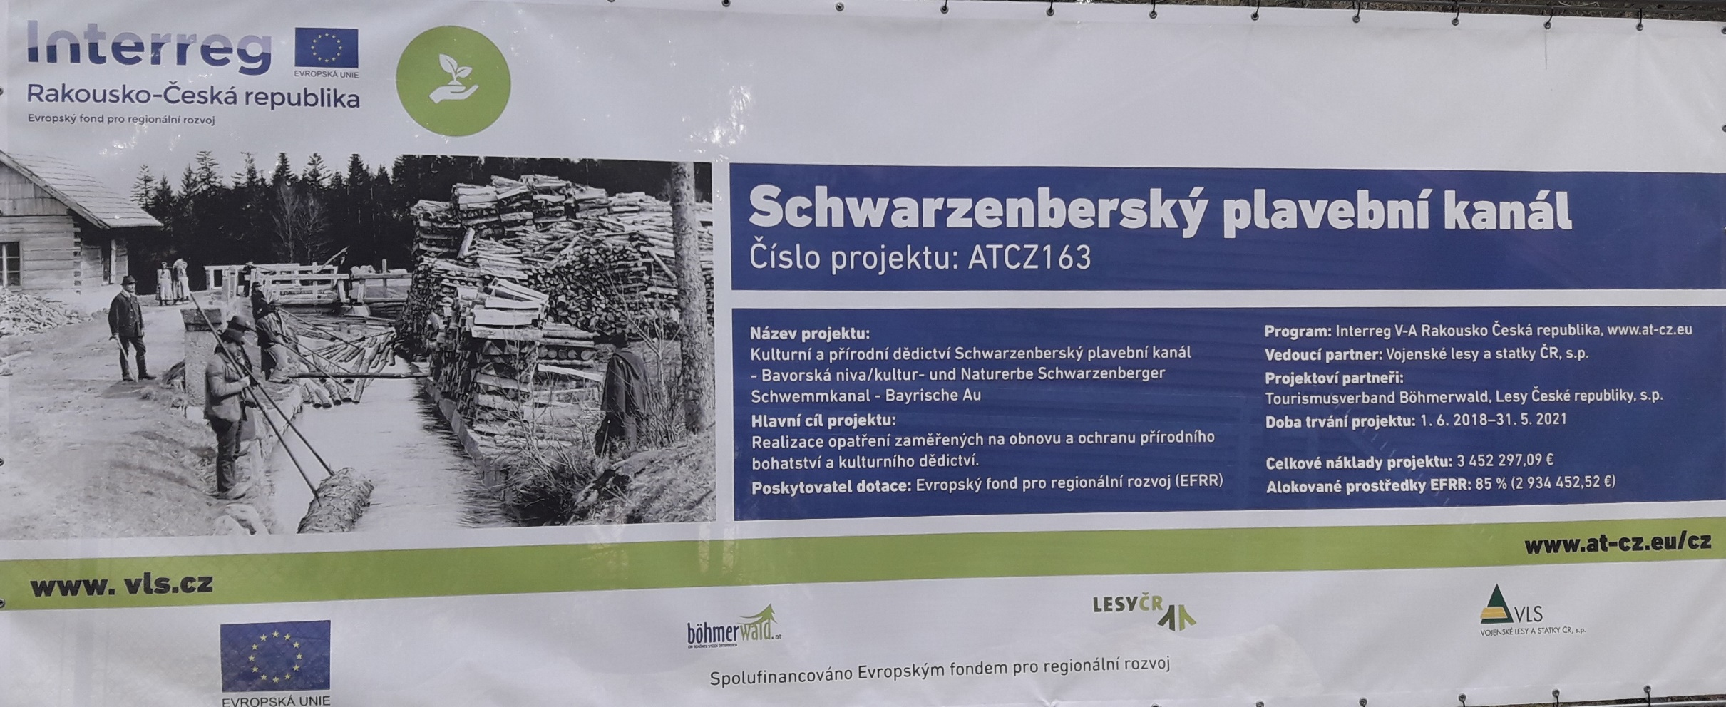

Slide 8
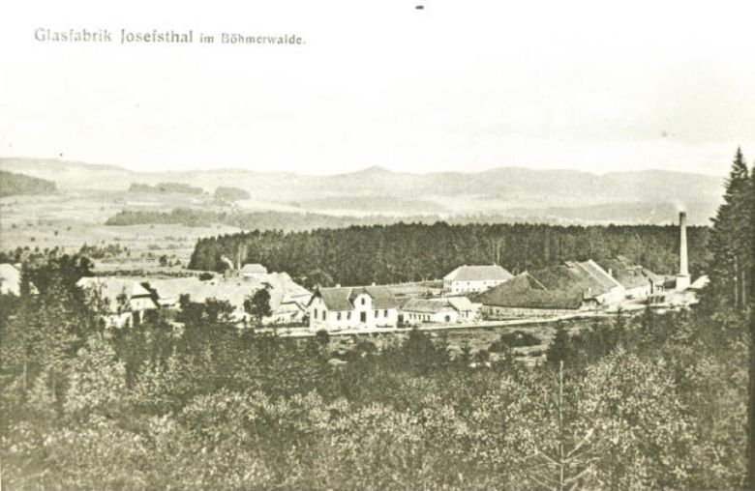
Sklářství
Další, neméně významnou epizodou byl rozvoj sklářské výroby za využití místních surovin – plaveného písku a dříví (popel, potaš) – již v roce 1720 je zmiňována sklářská huť v Josefově Dole, známá výrobou barevného skla a především skla lékárnického. Roku 1840 měla obec 11 domů se 127 obyvateli, r. 1890 již 14 domů a 183 obyvatel, r. 1905 pak 20 domů a 284 obyvatel, r. 1910 20 domů a 295 obyvatel a r. 1930 22 domů a 118 obyvatel. Roku 1922 zaměstnávala sklárna 180 zaměstnanců a vyvážela výrobky do celého světa; provoz ukončila až roku 1930 v důsledku hospodářské krize.

Slide 9
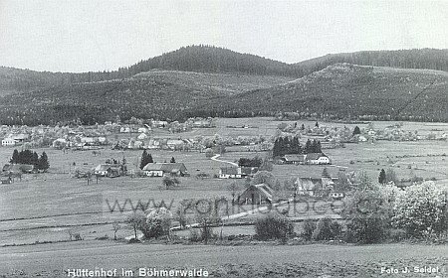
Huťský dvůr (Hüttenhof), založený již počátkem 17. století měl v roce 1921 již 80 domů s 519 obyvateli a pobočku zvonkovské školy, byl významnou sklárnou vyrábějící sklenice a ploché sklo.

Slide 10
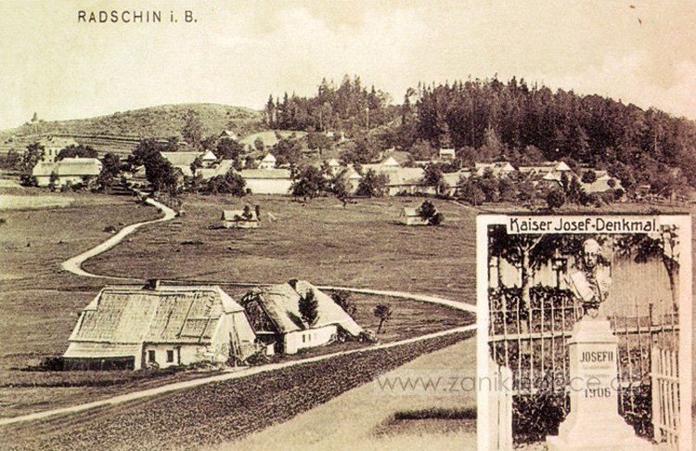
Další ze zapomenutých obcí byl Račín (Ratschin), zmíněný již v roce 1694, před vysídlením měl přes 60 domů, do nynější doby se zachovalo pouze několik ruin a torzo bývalého pomníku císaři Františku Josefovi; Další Lhota (Hinterstift) s vodním hamrem, v roce 1910 se 14 domy a 154 obyvateli a další samostatně stojící rozvaliny zemědělských usedlostí na celém území správy.

Slide 11
Další tradiční řemesla
Velké množství obyvatel se věnovalo též uhlířství, smolaření, kolomaznictví, „brabenářství“, ptáčnictví a hlavně zpracování dříví – hlavní suroviny – kolářství, stolařství, truhlářství a tesařství.
Na potocích byly i četné mlýny, hamry a stoupy a s nimi i další řemesla služeb a obchodu.

Slide 12
Schwarzenberská myslivna Bližší Lhota
Bližší Lhota, která se německy jmenovala Vorderstift, bývala dříve osadou s téměř 200 obyvateli. Částečný zánik osady způsobil poválečný odsun sudetsko-německých obyvatel, vojensky střežené hraniční pásmo, a také výstavba Lipenské přehrady. Vzdutí Lipenské přehrady tak schovalo například železniční trať, nádražní budovu, tírnu lnu, depot Budějovického piva a několik domů. Zmizel i most přes řeku Vltavu do Horní Plané. Cestě vedoucí od mostu k budově dřívější Schwarzenberské lesní správy se říkalo „knížecí“.
Historie Schwarzenberské lesní správy, č.p. 11, Bližší Lhota, Horní Planá 1756 - pravděpodobný vznik prvotního objektu 1785 - Josefský katastr uvádí zápis o vzniku „herrschaftlich Rewier Jagerhaus“ 1835 - realizovány větší stavební práce (zednické, tesařské, kamenické) a výměna šindelové střechy, vše za 119 zlatých a 38 grošů 1839 – 1848 - úprava pokoje adjunkta, zaměření a novostavba lesovny včetně hospodářských budov 1853 - oprava nemovitosti po požáru 1883 - vydláždění dvora lomovým kamenem 1945 - naposled registrováno jako Schwarzenberská lesní správa a hájovna 1948 - již označováno jako budova Československé správy lesů 1999 - objekt č.p. 11 je vyhlášen chráněnou kulturní památkou 2014 - zahájena kompletní rekonstrukce objektu s ohledem na zachování historické architektury 2016 - otevření provozu apartmánového hotelu Knížecí cesta.

Slide 13
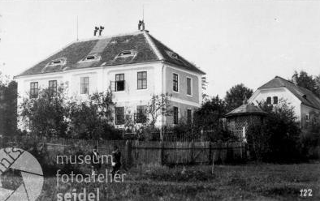

Slide 14
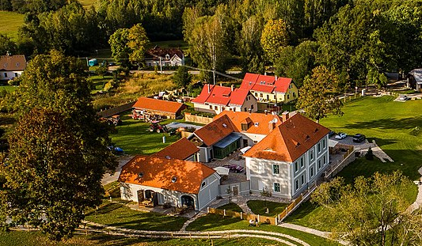

Slide 15
20. století
Na počátku dvacátého století měla Nová Pec téměř 500 obyvatel (476) a postaveno bylo 66 domů. Nebývalý rozmach zažila obec s okolními osadami po 1. světové válce, kdy je zaznamenáno množství novostaveb. Přičítá se to zejména výhodnému položení obce, kde v zimě byla populárním lyžařským střediskem s dostatkem sněhu a v létě pak byla vyhledávána pro svůj pokojný a klidný ráz s dostatkem míst pro relaxaci.
Za 1. republiky vzniklo v Josefově Dole středisko zimních sportů - v okolí bylo k dispozici několik skokanských můstků pro lyžaře i běžkařské trasy, turisté hojně využívali hraniční přechod Zvonková-Schöneben.
Nová Pec též byla oblíbeným výchozím místem k Plešnému jezeru, kde v r. 1911 byla na hrázi postavena Lucemburská chata, později majetek Klubu českých turistů.
Po r. 1948 ji zabrala Pohraniční stráž a upravila ke svým účelům. Pohraniční stráž svoji budovu roty opustila, poté byla v r. 1989 zbořena. Správa Národního parku provedla v roce 1999 opravu hráze a prostoru alespoň zčásti navrácen přírodní ráz. Nad severozápadním břehem jezera, vysoko na vrcholu boční skalní stěny karu, stojí Stifterův památník (1876-1877).
Dnes patří Plešné jezero k nejnavštěvovanějším místům Šumavy, protože pohled na hladinu s impozantní jezerní stěnou v pozadí je velmi atraktivní.

Slide 16
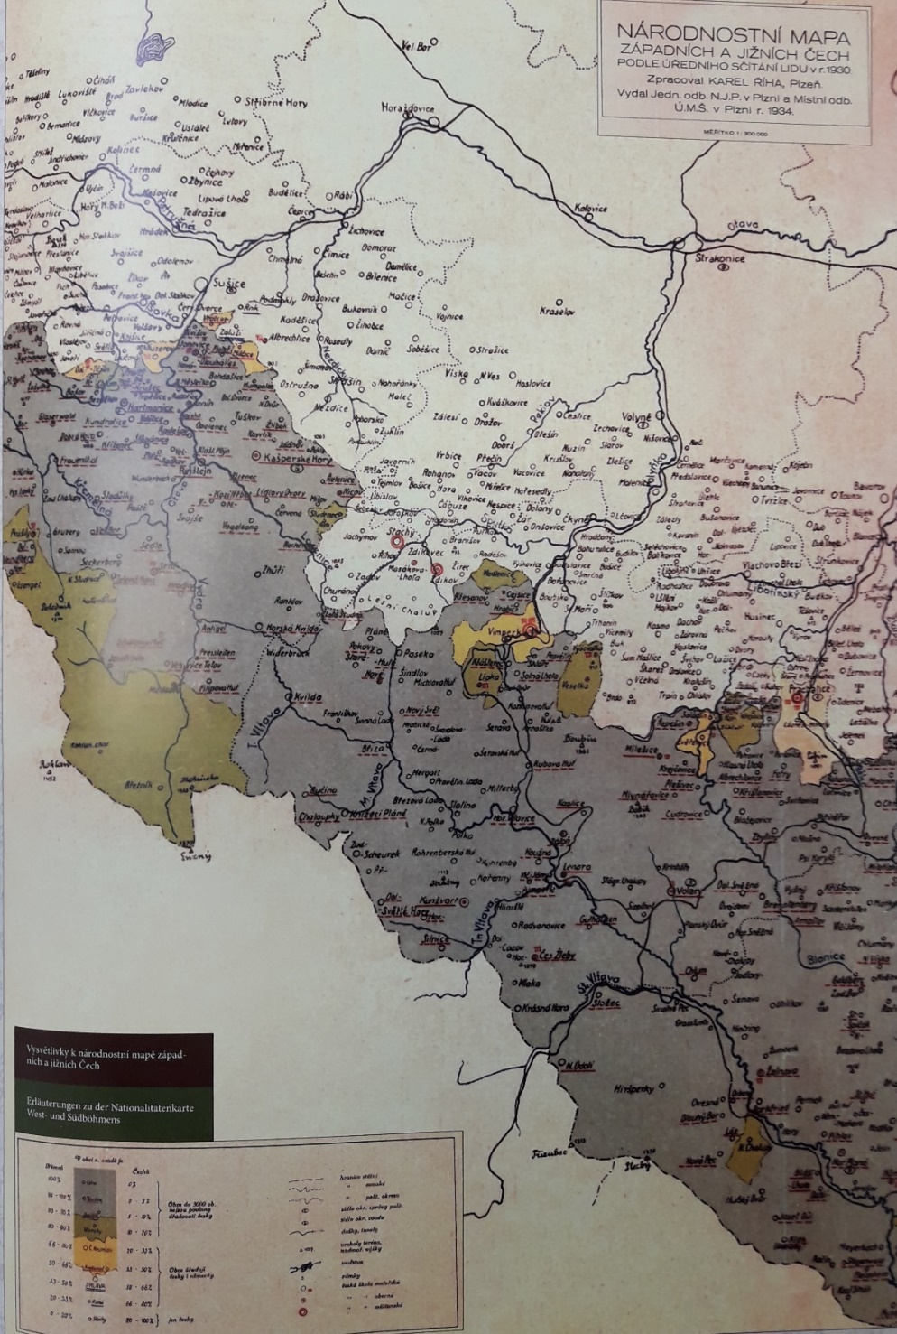

Slide 17
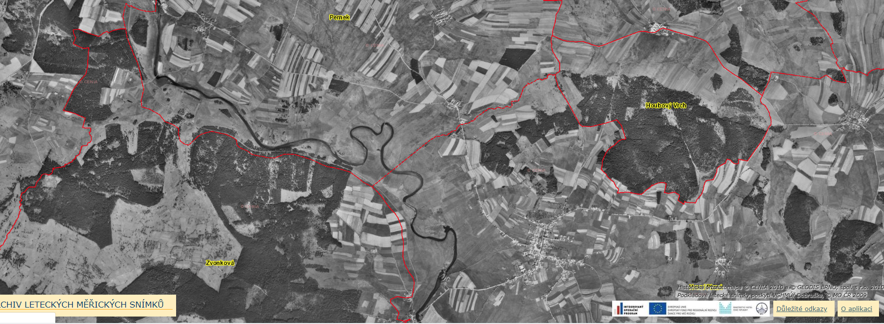
Osídlení 1936

Slide 18
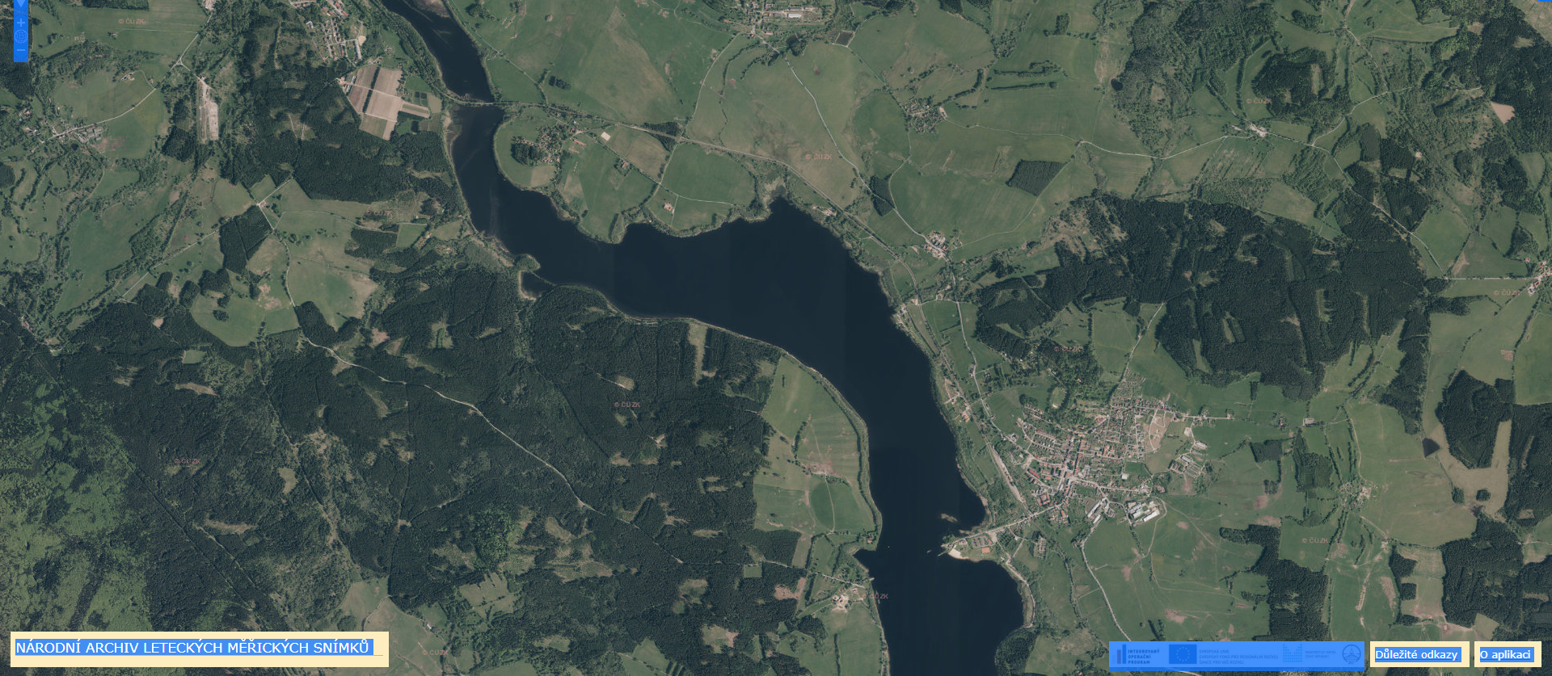
Osídlení 2019

Slide 19
VLS – od roku 1953
Lesní správa Nová Pec v současné době spravuje lesy o celkové výměře cca 3700 ha na území čtyř okresů – Český Krumlov (část Bližší Lhota), Prachatice (LÚ Kramata - od 1.1.2006), České Budějovice (LÚ Homole – od 1.1.2006) a Tábor (LÚ Bor a Bechyně – od 1.1.2004).
Ne vždy tomu tak bylo. Vznik samostatné Lesní správy Nová Pec lze datovat do roku 1967, kdy byla od LS Horní Planá převzato polesí Bližší Lhota a od LS Plešný celé polesí Smrčina a část polesí Želnava. V původních hranicích tak správa fungovala až do 1.9.1993, kdy byla jihovýchodní část (bývalé polesí Smrčina) převedena pod správu Národního parku Šumava. V roce 1967 na cca 19 ha založená velkoškolka pak k 1.9.2006 připadla nově vzniklé Správě lesních školek Lhota. Další změna proběhla již v roce 2009, více než 400 ha lesa bylo předáno jako historický majetek Městu Horní Planá.
Celá novodobá historie Nové Pece je s Vojenskými lesy pevně spjata. V obci se od samotného začlenění pohraničních lesních porostů pod správu VLS nacházely různé úrovně organizačních celků – bývalá polesí Želnava, Smrčina, Jelení Vrchy, Nová Pec; VLS patřil manipulační sklad dříví „Pod jeřábem“, dřevovýroba „Špalíčkárna“, na „Retortách“ se pálilo dřevěné uhlí.

Slide 20
LS Nová Pec dnes
Nejsouvislejší část nynější lesní správy patří celá do CHKO Šumava. Leží na pravém břehu Lipenské přehradní nádrže a je tvořena pruhem SZ-JV orientace o šíři cca 5 km a délce asi 15 km, severní hranici tvoří břeh Lipna, východní cesta Valtrov – Račín (sousedíme s LČR – LS Vyšší Brod), jižní běží po státní hranici s Rakouskem (potok Pestřice až po hraniční přechod Zadní Zvonková a dále proti proudu Schwarzenbergského kanálu až po bývalou pohraniční rotu Klápa a západní po cestě Nová Pec - osada Plešný (sousedíme s NPŠ). Zaujímá cca 1840 ha lesní půdy, organizačně nyní rozdělené do dvou lesnických úseků – Valtrov a Pernek (pozůstatek starého označení z doby želnavského polesí).
Nosnou hospodářskou dřevinou je a i do budoucna zůstane SM, místy s BO, JD a BK. V současné době je dáván velký důraz na zpestření druhové skladby porostů, tak jako všude jsou vnášeny prvky MZD.
LS leží v nadmořské výšce 730 m n.m. – Valtrov až po 914 m n.m. – „Zapomenutý les“. Nejvýznamnějšími vrcholy jsou Šešovec – 899 m n.m., Stifterův kopec 884 m n.m., Lazebník 878 m n.m. a Pestřický vrch 842 m n.m. Časté jsou naopak podmáčené sníženiny s rašelinnými společenstvy – Hadí luka u Valtrova proti bývalému brodu přes Vltavu do Jenišova, Tokaniště Borková, kde probíhala průmyslová těžba rašeliny v Račínské zátoce, údolí potoka Pestřice v jižní části LS a vůbec v údolních nivách všech potoků, které stékají územím LS ze hřbetů hraničních hor k Lipnu (Pestřice, Hadí, Hamerský, Medvědí, Huťský, Šešovec, Smrčinský, Rasovka) a jejich drobných přítoků.

Slide 21
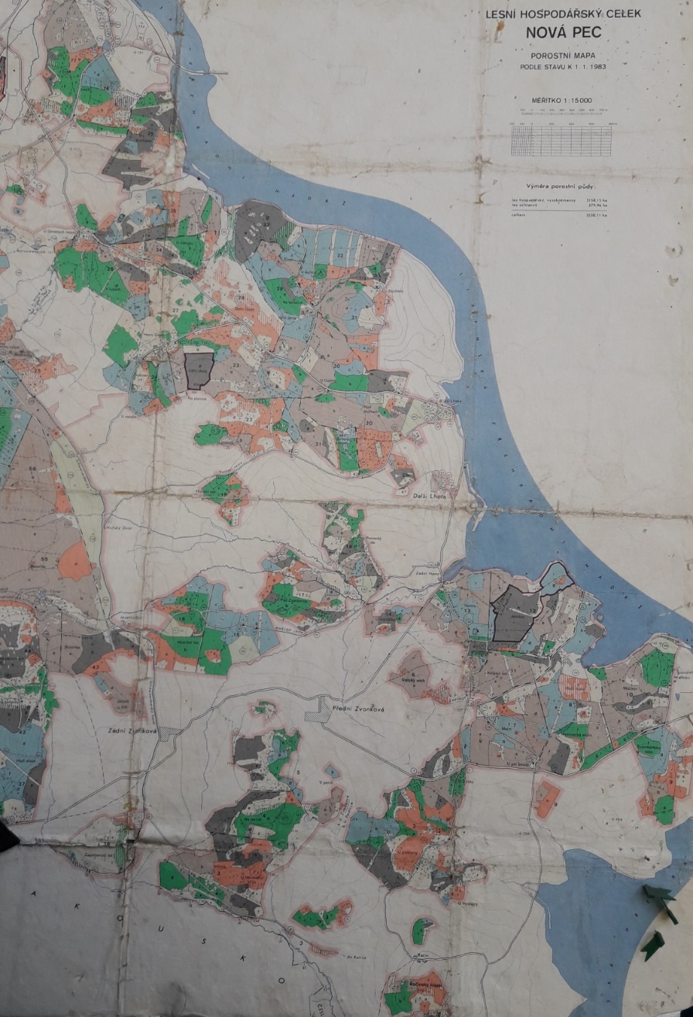
Porostní mapa 1983

Slide 22
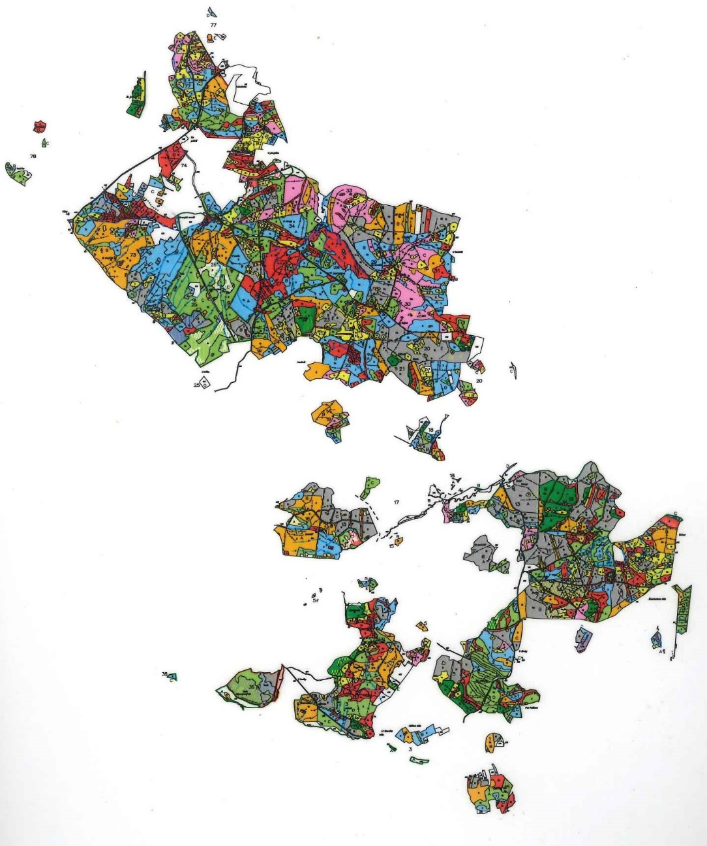
Porostní mapa dnes

Slide 23
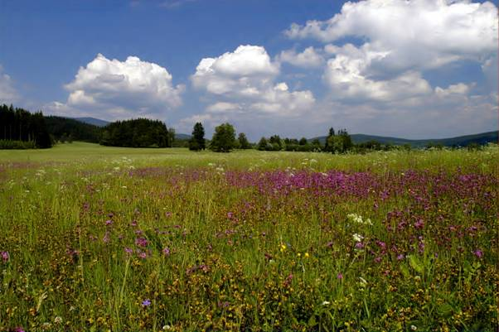
Některé z těchto mokřin, původně využívané jako louky či pastviny byly v 70. letech minulého století zalesněny – Dvojky pod Klápou, Horní a Dolní Gajer. Po provedené melioraci byly mechanizovaně připravené plochy osázeny smrkem, případně v menší míře borovicí, vznikly tak rozsáhlé monokulturní houštiny (s tím samozřejmě souvisí velká odborná a technologická náročnost aktuálně prováděné výchovy v těchto lesních porostech), poskytující dostatek klidu, paše, vody a krytu zvěři, jež zde našla útočiště před stále větším tlakem ze strany turistů, kteří se po pádu „železné opony“ a zpřístupnění pravého břehu Lipna vydali objevovat dříve utajená zákoutí a přírodní krásy.

Slide 24
Současnost
V posledních letech došlo na našem území k doslovné invazi lidí. Kdysi zapomenutá varta se zakázaným vstupem, kde dávaly lišky dobrou noc po zrušení hraničního pásma opět ožila. Avšak zdaleka ne vždy ku prospěchu věci. Ubylo opravdových turistů, kteří objevovali a obdivovali krásy přírody a rozuměli jí a přibylo takových, kteří k relaxu potřebují plný komfort, v přírodě se chovat neumějí a neváží si jí. Sportovců, cyklistů, houbařů, rybářů, vodáků …., v uvozovkách.
Zajímají je jen jejich „práva“.

Slide 25
Resumé
Úkolem lesní pedagogiky a posláním vlastně nás všech, kteří jsme zde doma, náš region milujeme a ctíme odkaz našich předků, je především v tomto duchu úcty a pokory vychovat novou generaci, která nebude ani zcela technokratická, ani ekoteroristická, ale bude se v přírodě chovat jako na návštěvě ve vzácném a obdivuhodném chrámu.

Slide 26
Přeji nám všem, aby se nám to podařilo
Děkuji za pozornost.

